Slide 1

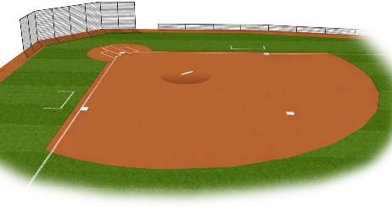




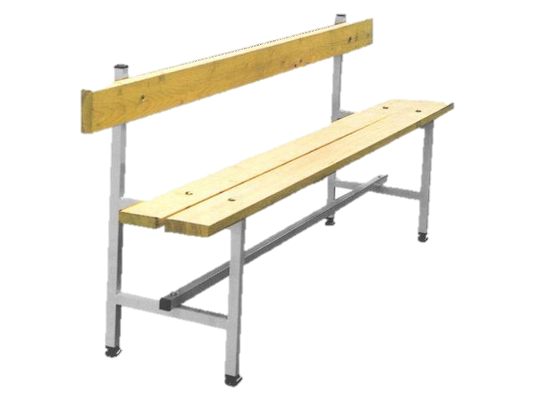
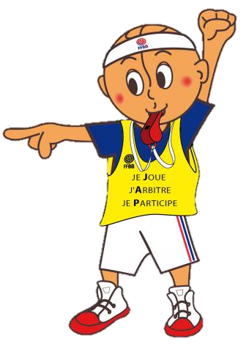


Intégration de notions théoriques en rapport avec l’adoption
d’un style de vie actif dans le cadre d’un cycle de 13 séances d’éducation physique
Gilles LOMBARD
INTRODUCTION
CONTEXTE D’ENSEIGNEMENT
A l’heure actuelle, le professeur d’éducation physique devrait endosser un rôle d’éducateur à la santé (Pühse et al., 2010). Dans cette optique, un projet ludique destiné à dispenser des informations utiles aux élèves pour le restant de leur vie, a été créé.
22 élèves (9 filles – 13 garçons)
4ème secondaire général
13 séances de 2 x 50’
Athlétisme, tchoukball, baseball
CONTENU D’APPRENTISSAGE
Règlement sportif
Rachis
Catégories d’activité physique
Base d’apprentissage
Préconceptions
Travaux à domicile
Vécu des élèves
Prévention
Etirements
Recommandations pour la santé
Dossier d’éducation à la santé
SITUATION FINALE
Orange
Que signifie l’acronyme BREF ?
En quelques mots
3 équipes dont 1 à l’arbitrage
L’attaquant le plus avancé choisi la couleur
L’enseignant pose la question
Les joueurs en attente répondent
Le nombre de fromages gagnés équivaut au numéro de la base atteinte
Quand un joueur fait un tour, il gagne un fromage bonus
➔ L’équipe gagnante est celle qui obtient le plus de fromages (obligation d’en avoir un de chaque couleur)
Bandage, repos, élévation, froid
Bonne réponse ! 2 fromages gagnés comme votre joueur est sur la base n°2
LIMITES
CONCLUSION
Dépendant du niveau de maturité de la classe
Nécessité de l’auto-arbitrage par les élèves
Temps de préparation pour l’enseignant la première année
Motivation indispensable de l’enseignant
Sentiment d’efficacité personnelle
Perception de la valeur de la tâche
Motivation intrinsèque pour la connaissance
Réponse positive des élèves
Ancrage sociétal sans diminution du temps d’engagement moteur
Modèle
de
VIAU
Pühse, U., Gerber, M., Mouton, A., Cloes, M. (2010). L’EPS : de l’exception à la normalité. Revue de l’Education Physique, 50, 2, 55-61.
Colloque ‘Education physique’ – Liège, 24 février 2016

